Slide 1
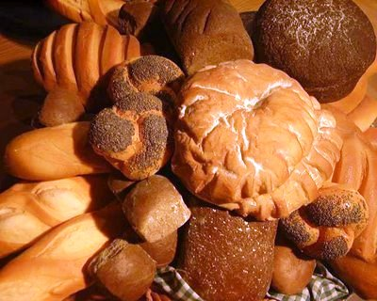
«Чудо земли - хлеб».
Государственное бюджетное общеобразовательное учреждение НАО
«СШ п. Искателей»
Учитель начальных классов Самигуллина С . Р.

Slide 2
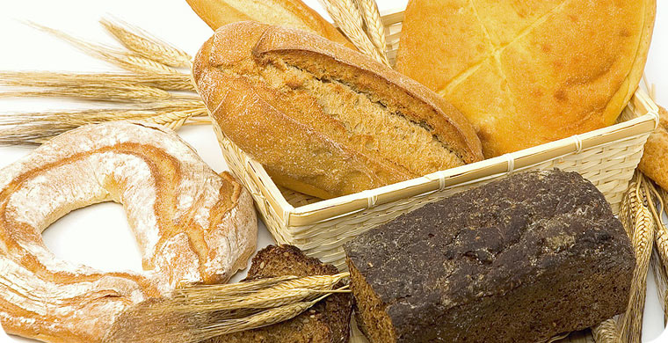

Slide 3
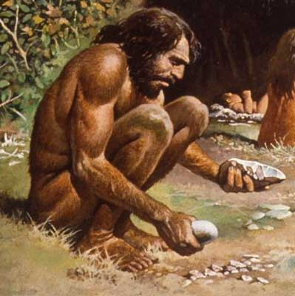
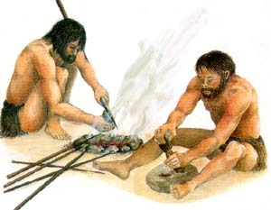

Slide 4
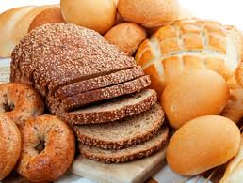
Хлеб по-прежнему остается главным продуктом.

Slide 5
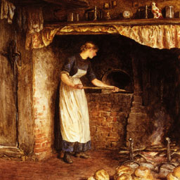
Хлеб – древний и вечно необходимый продукт человеческого труда.
Это вечный символ жизни, здоровья, труда, благополучия и богатства.

Slide 6
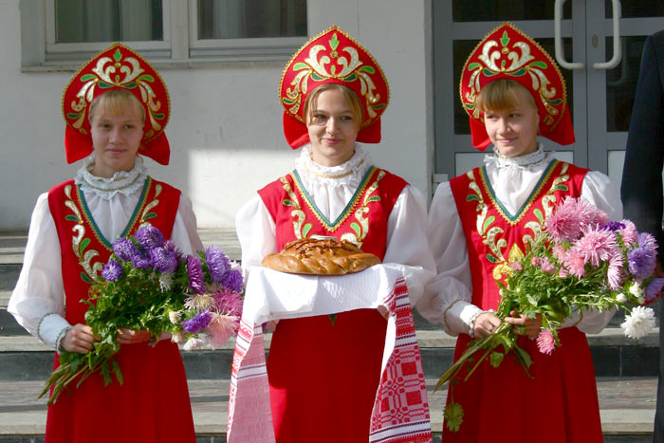

Slide 7
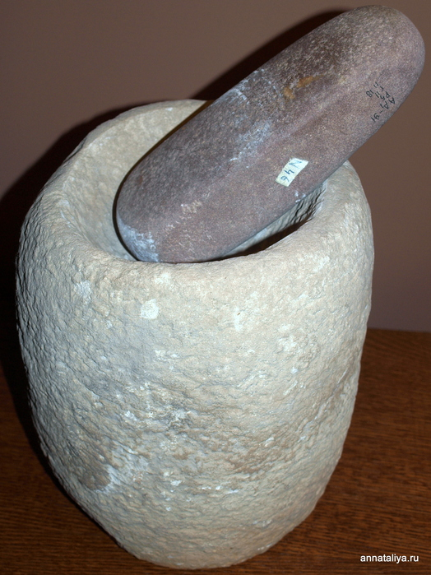
Первые инструменты для приготовления подобия муки.
Ступа
Пест

Slide 8
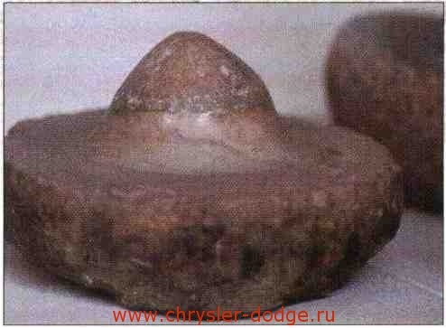
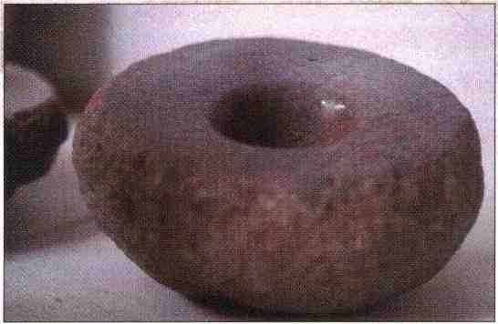
Древние жернова

Slide 9
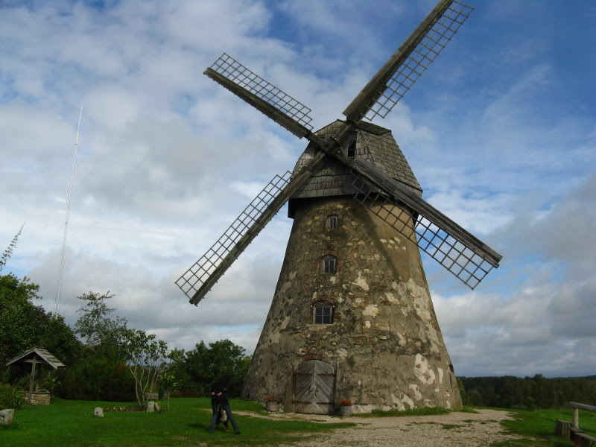
Мельница

Slide 10
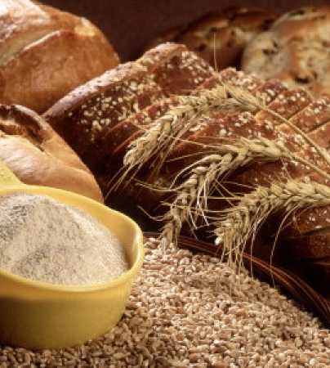
Растения из которых делают хлеб

Slide 11
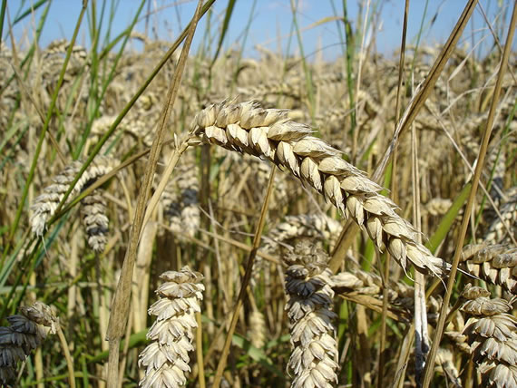
Пшеница

Slide 12
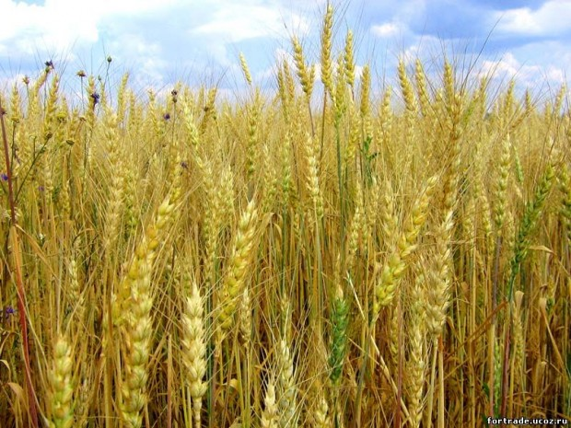
Рожь

Slide 13
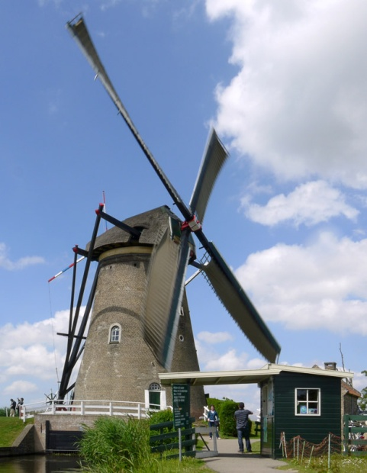
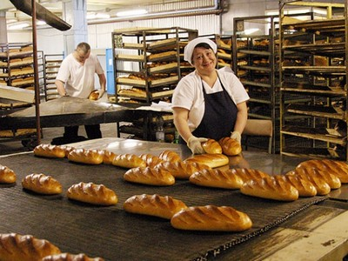
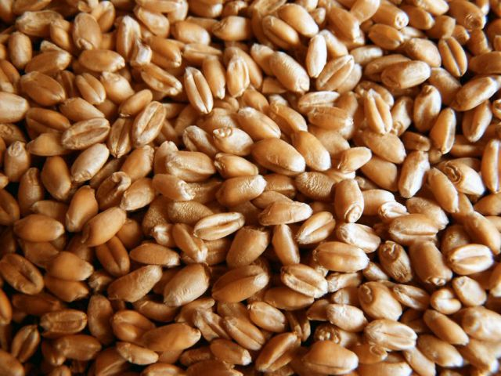
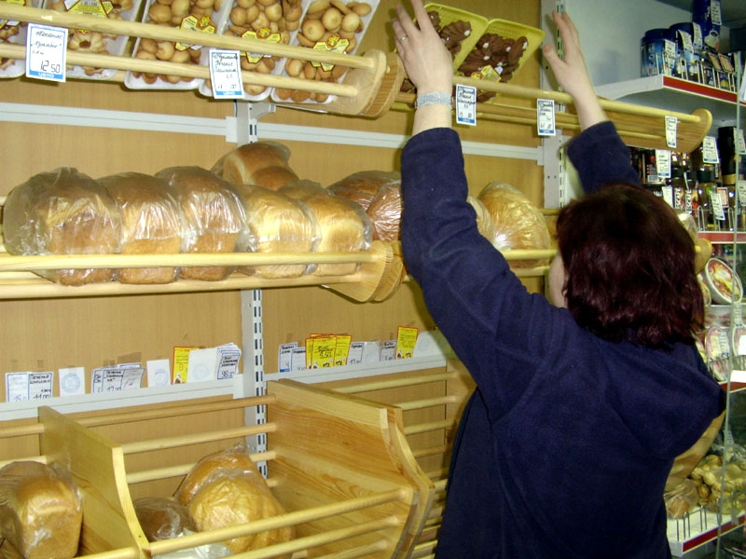

Slide 14
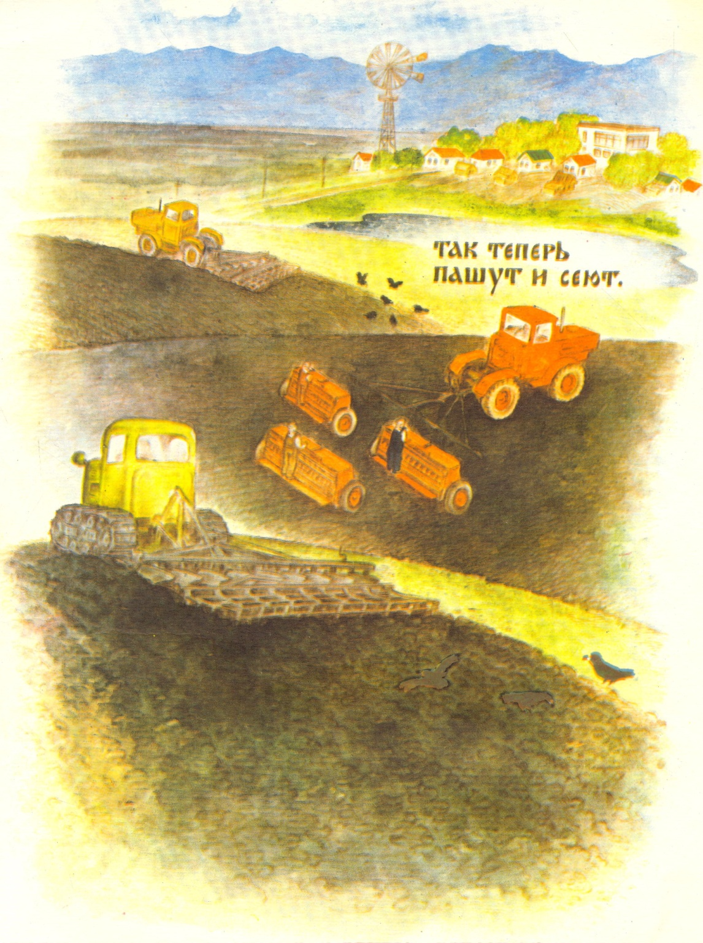
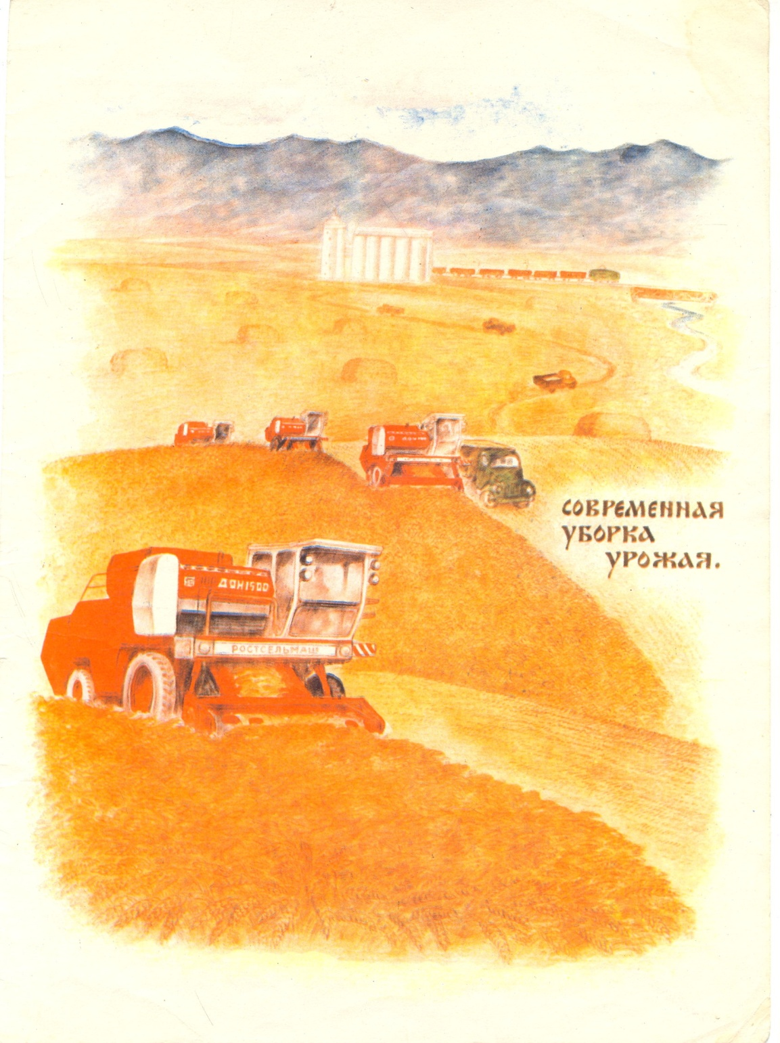

Slide 15
Пословицы о хлебе
Без хлеба и сыт не будешь.
Хлеб - всему голова.
Если хлеба ни куска так и в тереме тоска.
Хлеб – батюшка, земля - матушка.
У кого хлебушко – у того и счастье.
Много снега – много хлеба.
Посей впору – будешь иметь хлеба гору.

Slide 16
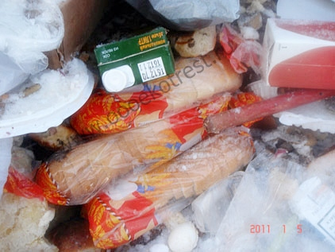
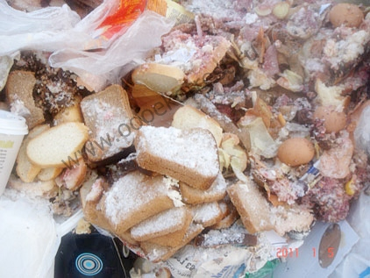
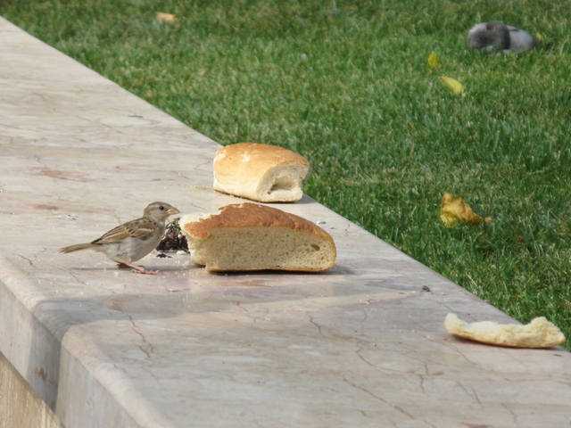

Slide 17
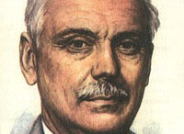
Сергей Михалков
Стихотворение «Булка»

Slide 18


Загадки
Загадки
Загадки
Загадки

Slide 19
Плуг
Железный нос
В землю врос,
Роет, копает,
Землю разрыхляет

Slide 20
Трактор
Овсом не кормят,
Кнутом не гонят,
А как пашет –
Пять плугов тащит

Slide 21
Колос
Вырос в поле дом,
Полон дом зерном,
Стены позолочены,
Ставни заколочены,
Ходит дом ходуном
На стебле золотом

Slide 22
Зерно
Ты не клюй меня, дружок, золотистый петушок,
В землю теплую уйду, к солнцу колосом взойду.
В нем тогда, таких как я будет целая семья.

Slide 23
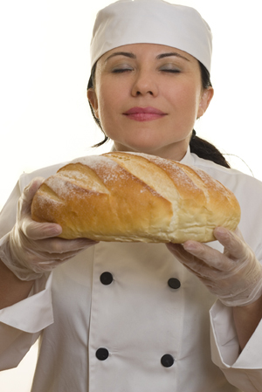


Slide 24

Викторина

Slide 25
1. Какие зерновые культуры выращиваются на полях нашей Родины?
2. Как вы понимаете слова – пшеница яровая и пшеница озимая?
3. Кто трудится на полях, чтобы посадить и собрать урожай?
4. Как лесные насаждения помогают хлеборобам?
5. Куда зерно везут после уборки?
6. Где зерно превращают в муку?

Slide 26
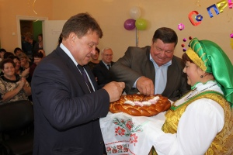
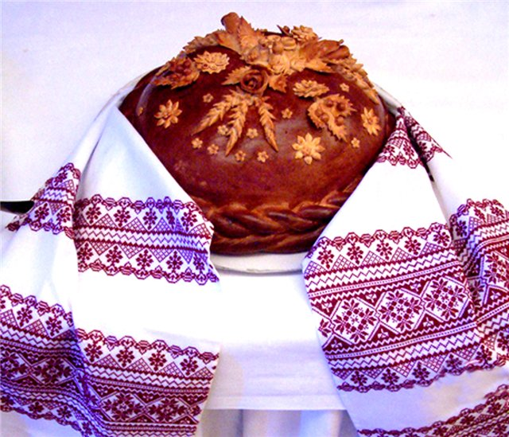

Почетных гостей встречают хлебом-солью.

Slide 27
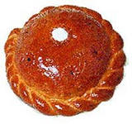
«Хлеб всему голова»- так говорит о хлебе народная мудрость

Slide 28
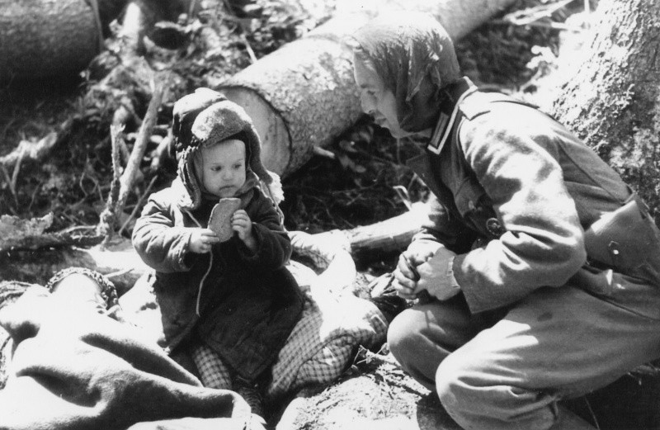

Slide 29
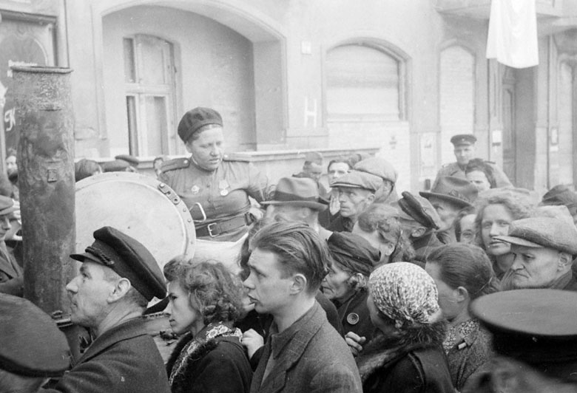
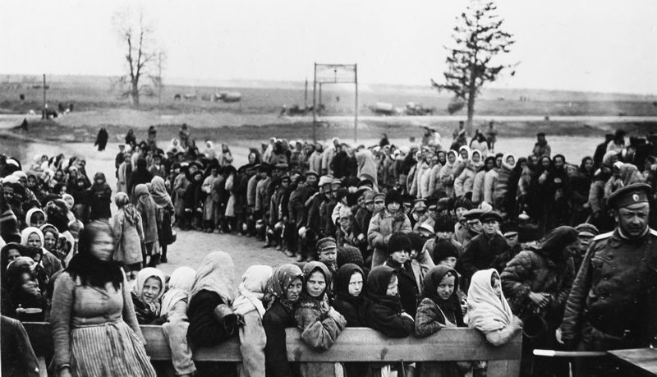
Очередь за хлебом

Slide 30
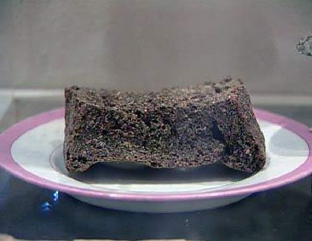
Блокадный хлеб
В блокадном Ленинграде рабочие получали по
250 г хлеба, а жители города 125 г в сутки

Slide 31
Рецепт блокадного хлеба
Муки ржаной – 3 %
Целлюлоза.
Жмых.
Вытряска из мешков.
Форму смазывали соляркой.

Slide 32
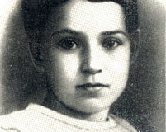
Таня Савичева
12 летняя девочка, которая умерла от голода…

Slide 33
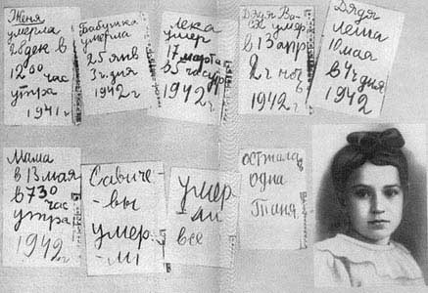
Дневник Тани Савичевой

Slide 34
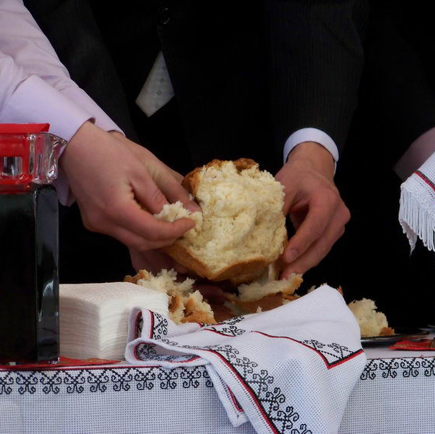
Преломление хлеба
люди преломившие хлеб, становятся друзьями на всю жизнь

Slide 35
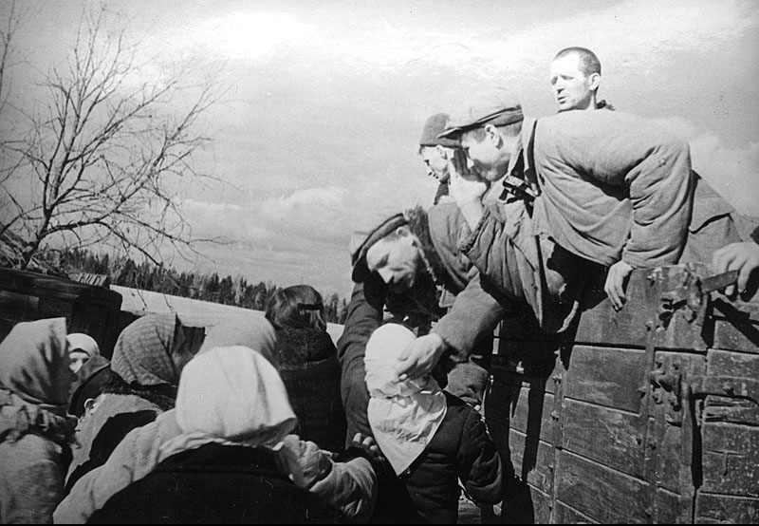
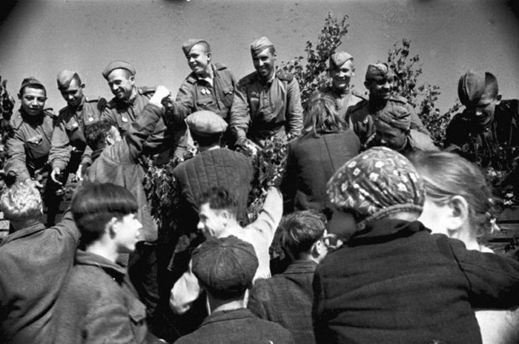
Хлеб- это жизнь!
С хлебом провожали на фронт
С хлебом встречали вернувшихся с войны

Slide 36
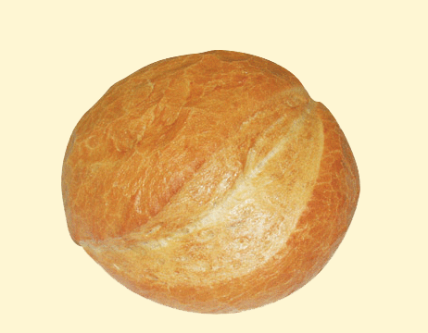
Паляница

Slide 37
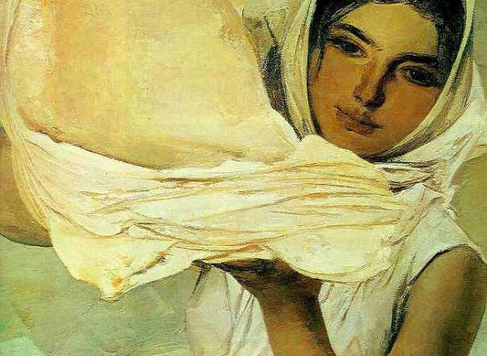
Лаваш
В Армении из тончайших листов пекут знаменитый, древнейший лаваш.

Slide 38
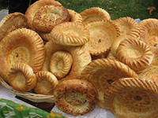
Лепешки
В Средней Азии

Slide 39
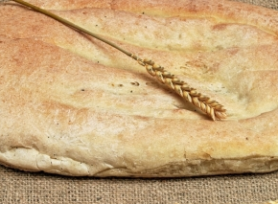
Армянская пита
Это пологая круглая белая лепешка, внутрь которой кладут начинку: сыр, ветчину, зелень.

Slide 40
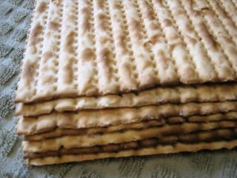
Маца
Это тонкие сухие лепешки из пресного теста, которые верующие иудеи едят в дни пасхи.

Slide 41
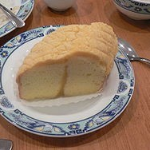
Бисквит
Западная Европа

Slide 42
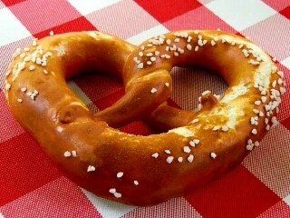
Брецель
Германия

Slide 43
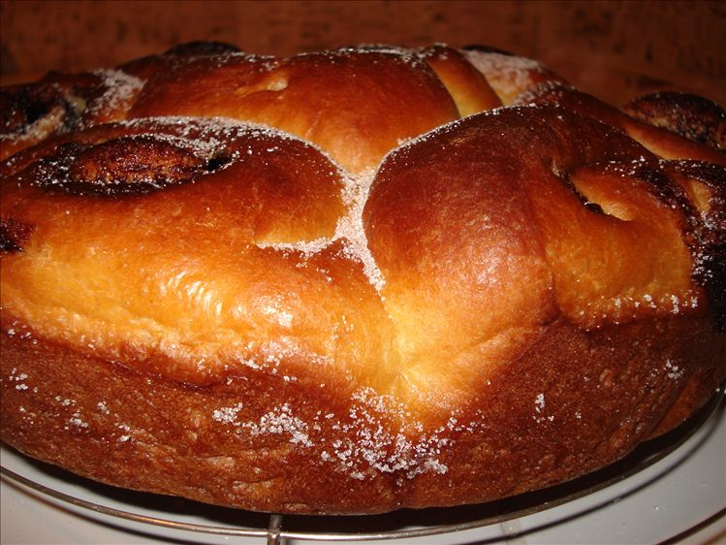
Бриошь
Нормандия, Франция

Slide 44
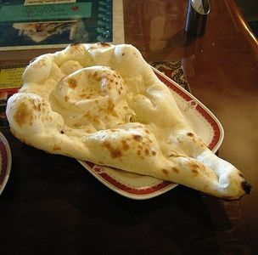
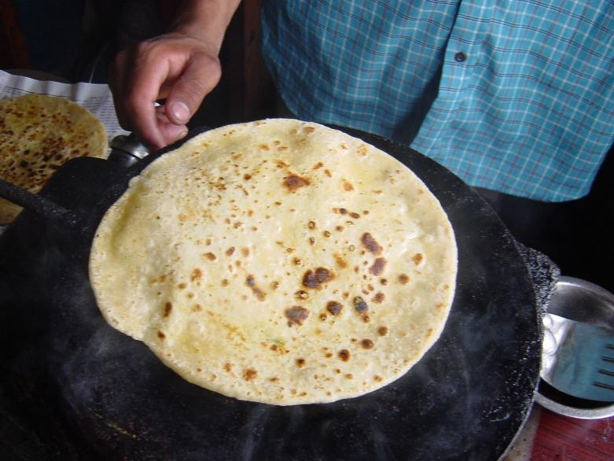
Индия
Нита
Чапати

Slide 45
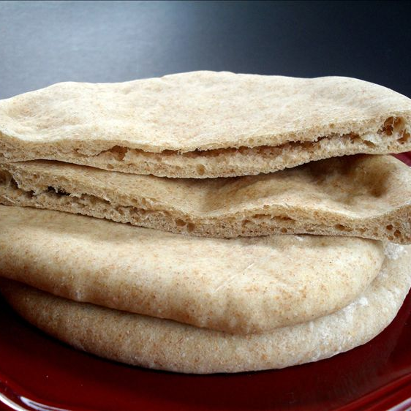
Пита
Ближний восток

Slide 46
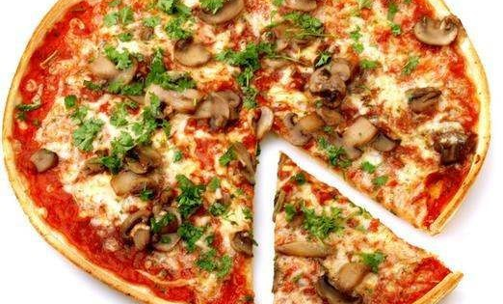
пицца
Италия

Slide 47
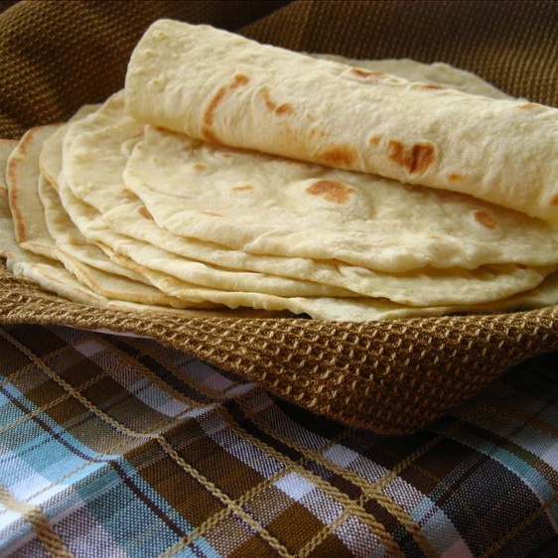

Тортилья
Мексика

Slide 48

фолар
Португалия

Slide 49

багет
Франция

Slide 50


Slide 51


Русский хлеб
Считается самым вкусным, в мире. Это мнение самых авторитетных хлебопеков в мире.

Slide 52


. Если каждый из нас за 1 день не доест, выбросит 50 грамм хлеба. Это составит по школе:
50 г. Х 638=31900 г=31,9 кг
Это 31,9 буханок хлеба окажутся выброшенными.

Slide 53

Хлеб-драгоценность! Им не сори! Хлеба к обеду в меру бери!

Slide 54

Оладьи из сухарей
Пшеничные сухари разломать и залить горячим молоком, добавить соль, сахар, яйца, дрожжи и поставить для брожения на 2 – 3 часа. Из готового теста испечь оладьи. Подавать с маслом, сметаной или медом, В тесто можно добавить изюм.
На 200 г. сухарей – 300 г молока, 2 столовые ложки сахарного песка, 1 яйцо.

Slide 55

Сырные хлебцы
Ломтики белого хлеба обжарить с одной стороны в масле, перевернуть, на поджаренную сторону положить по кусочку твердого сыра, закрыть сковородку крышкой и слегка поджарить

Slide 56


Slide 57


